Slide 1
基于ARM和linux的开发
华中科技大学 武汉创维特

Slide 2

第八章 基于ARM和Linux的开发
提纲
1
Linux简介
2
Linux开发过程
3
Linux开发环境建立
4
Linux内核移植
5
Linux应用程序设计
6
Linux驱动程序设计
7
Linux上的图形系统

Slide 3
Linux
Linux简介
Linux与UNIX系统兼容，开放源代码。
Linux原本被设计为桌面系统，现在广泛应用于服务器领域。而更大的影响在于它正逐渐应用于嵌入式设备。Linux可以说是最早的嵌入式Linux发行版本。它是为没有MMU的处理器而设计的，进而发展了一个完整的开发平台，包括编译、调试等工具。

Slide 4
Linux
Linux简介
Linux具有如下特性：
开源
免费
高度可裁剪：通常内核小于 512KBytes，文件系统可从几十KBytes到几Mbytes不等，视应用程序大小而定。
具有大量的开源的linux应用程序和驱动程序，并可以方便地移植到各种平台，包括ARM平台

Slide 5
Linux与uC/OS-II的区别 － 功能性
Linux简介
Linux包含一整套的编译、调试等开发工具、内核源代码、各种文件系统、图形接口、各种协议、驱动程序以及丰富的应用程序。
而uC/OS-II确切的来说只是一个微内核，仅仅包含多任务调度、简单内存管理等基本的多任务操作系统元素，且多任务调度算法和内存管理等都比较简单。对于想实现GUI、FS、协议等都必须另外购买或者移植，对于设备驱动程序没有提供专门统一的接口。

Slide 6
Linux与uC/OS-II的区别 － 开发工具
Linux简介
Linux发布中包含了编译器和调试器等工具，它们都采用GCC编译器，汇编语法一致。
uC/OS-II没有指定编译器，在不同的平台下使用该平台下的编译器，而各个编译器，其汇编语法不同，因此，在不同类型平台下，汇编程序不一致。

Slide 7
Linux与uC/OS-II的区别 － 开发资源
Linux简介
在开发上，Linux采用统一的API调用，接口文档齐全，书籍、网上资源也比较多。
uC/OS-II虽没有标准的API接口，但是其内核非常简单、简洁，且书籍、网上资源也非常丰富。

Slide 8
Linux与uC/OS-II的区别 － 移植性
Linux简介
Linux发布中包含了多种平台下的移植，可以通过配置内核选择体系结构和裁剪内核。
uC/OS-II的不同平台下的移植通过不同的移植代码独立发布，没有一个统一的界面，通过宏定义进行内核裁剪。

Slide 9
Linux与uC/OS-II的区别 － 实时性
Linux简介
Linux内核不关心实时性问题，可以通过和RTLinux配合来实现实时。
RTLinux处理实时任务，非实时任务由linux完成
RTLinux是为linux提供实时性的方法，同样也适用于Linux。通过RTLinux的patch，可以满足Linux对实时性的需求
uC/OS-II采用占先式内核，实时性好

Slide 10
Linux映像(image)文件结构
Linux开发过程
Linux映像由内核(kernel)和文件系统(fs)组成。
可以将kernel和fs统一编译到一个映像(image)文件中，也可以将kernel和fs独立地放置于不同的映像文件中（烧写到FLASH的不同区域），这需要通过修改Makefile文件和内核中的文件系统加载代码实现。
本系统中kernel和fs分别位于不同的映像文件中。分别为（ramdisk.gz和zImage）
Linux支持压缩核心(zImage)，它是对原核心映像文件(linux.bin)进行压缩，并在压缩后的文件头部添加一段解压缩代码。在该程序运行时，先运行这段解压缩代码将程序解压缩到Linux核心运行地址，完成后，跳转到核心运行。

Slide 11
Linux内核组成
Linux开发过程
初始化程序段(init段) 约32KBytes。
数据段(data) 50～100KBytes左右。
未初始化数据段(bss) 100～150KBytes左右。
代码段(text) 300KBytes左右
如果kernel和fs编译在一起，内核映像还包含文件系统(romfs) > 80KBytes

Slide 12
Linux开发步骤
Linux开发过程
BOOTLOADER开发
Linux开发环境建立
Linux内核移植
应用程序开发

Slide 13
支持Linux开发的BOOTLOADER
Linux开发过程
初始化硬件
引导Linux
烧写Linux内核映像和文件系统

Slide 14
GNU交叉编译
Linux开发环境建立
Linux采用GNU交叉编译器
GNU的交叉编译器，包括以下组件：
1. Gcc交叉编译器，即在宿主机上开发编译目标上可运行的二进制文件；
2. Binutils辅助工具，包括objdump、objcopy等；
3. Gdb调试器。
对于ARM可以采用如下两个版本的编译器：
arm-elf-
arm-linux-

Slide 15
arm-elf- 交叉编译器(uClibc/uC-libc或newlib.Glibc)
Linux开发环境建立
arm-elf-gcc
arm-elf-ld
arm-elf-as
arm-elf-objdump
arm-elf-objcopy
arm-elf-gdb

Slide 16
arm-linux- 交叉编译器(推荐使用)(Glibc)
Linux开发环境建立
arm-linux-gcc
arm-linux-ld
arm-linux-as
arm-linux-objdump
arm-linux-objcopy
arm-linux-gdb

Slide 17
选择Linux开发环境
Linux开发环境建立
单机模式（一台计算机）
Linux环境(Ubuntu,Debian,OpenSuse,RedHat,CentOS...)
Windows环境 + Cygwin
Windows环境 + VMWare虚拟机
双机模式（两台计算机）
Windows + Linux

Slide 18
在linux环境下进行Linux开发
Linux开发环境建立
Linux的程序编辑、编译、调试都在Linux环境进行
必须采用支持GDB的调试器才能进行调试，否则只能通过BOOTLOADER进行简单的程序烧写运行等
调试信息的打印可以通过串口完成，使用linux下的minicom超级终端程序（类似于Windows上的超级终端工具）接收并显示目标板传送的打印信息
Linux串口驱动完成后，可以通过内核打印函数printk向串口打印信息，这是Linux内核调试过程中最有效的手段

Slide 19
在Windows + Cygwin环境下进行Linux开发
Linux开发环境建立
Cygwin是运行于Windows中的一个应用程序，它可以使得Linux环境下的应用程序可以在Cygwin环境下进行编译，即可以在Windows进行编译。
Linux内核配置和编译等在Cygwin环境下运行，程序编辑和调试都在Windows环境下进行，必须采用支持Windows下进行linux调试的调试器才能进行调试，否则只能通过BOOTLOADER进行简单的程序烧写运行等
调试信息的打印可以通过串口完成，使用Windows上的超级终端工具接收并显示目标板传送的打印信息

Slide 20
在Windows + VMWare虚拟机环境下进行Linux开发
Linux开发环境建立
VMWare是运行于Windows中的一个应用程序，是一个虚拟机，可以在其上安装多个操作系统，相当于在Windows上安装一个虚拟的操作系统。
如果需要使用只支持Windows环境下调试的调试器，可以通过在VMWare中安装linux虚拟机，在该虚拟机中进行编辑、编译Linux，然后通过网络（ftp、nfs、ssh）等手段传送到Windows中，进行调试，这样编译和调试可以分别在linux和windows环境下但是是在一台电脑中完成，它的缺点是系统要求较高，运行速度慢。
也可以在两台电脑中分别安装linux和windows，分别实现编译和调试。

Slide 21
Linux内核移植
Linux内核移植
Linux内核的移植可以分为板级移植和片级移植。
对于Linux发行版本中已经支持的CPU通常只需要针对板级硬件进行适当的修改即可，这种移植叫做板级移植。
而对于Linux发行版本中没有支持的CPU则需要添加相应CPU的内核移植，这种移植叫做片级移植。
片级移植相对板级移植来说要复杂许多，本系统采用的Linux 发行版本中已经包含S3C2410X ARM920T处理器的移植包，因此，只需要在其上进行Linux板级移植的基本过程和方法。

Slide 22


Linux内核的目录结构
Linux内核移植
Documentation
帮助文档
arch
体系结构相关源代码
drivers
驱动程序
fs
文件系统
include
头文件
linux
init
kernel初始化
lib
常用函数
mmnommu
Linux内存管理
net
网络协议源代码
script
脚本文件

Slide 23
Linux内核的arch目录
Linux内核移植
与架构和平台相关的源代码都放在arch目录下，对于ARM的Linux，包含于arch目录下的arm子目录中。
boot
压缩内核启动引导代码
kernel
内核起始代码
armnommu
lib
常用函数
mach-s3c2410
s3c2410平台相关代码
vmlinux.lds
核心的连接脚本文件

Slide 24
Linux内核的arch目录
Linux内核移植
当使用压缩核心时，boot目录下包含压缩和解压核心的源代码和Makefile文件。
kernel目录的entry-armv.S中为未压缩内核的起始执行文件，内核从其第一条指令处执行。
vmlinux.lds文件为核心的连接脚本文件，压缩核心解压后必须解压缩到该文件指定的地址。

Slide 25
Linux内核移植
Linux内核移植
配置内核
编译内核
下载、运行、调试内核

Slide 26
配置Linux内核
Linux内核移植
make config
make menuconfig
make xconfig

Slide 27
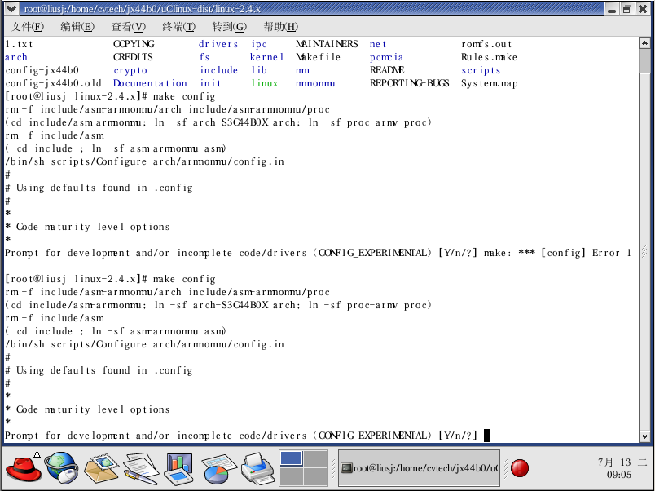
make config
Linux内核移植

Slide 28
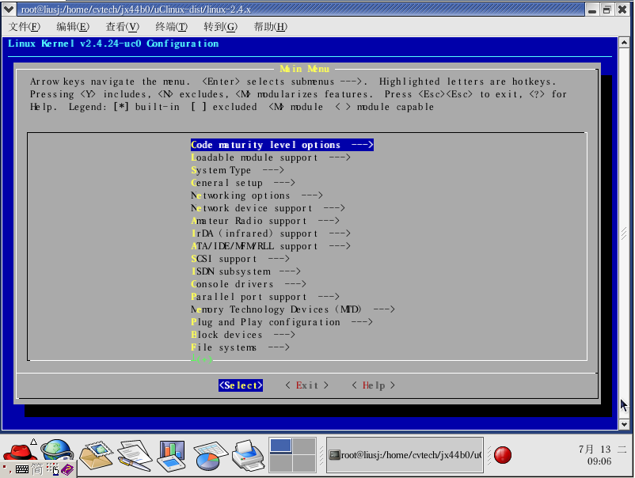
make menuconfig
Linux内核移植

Slide 29
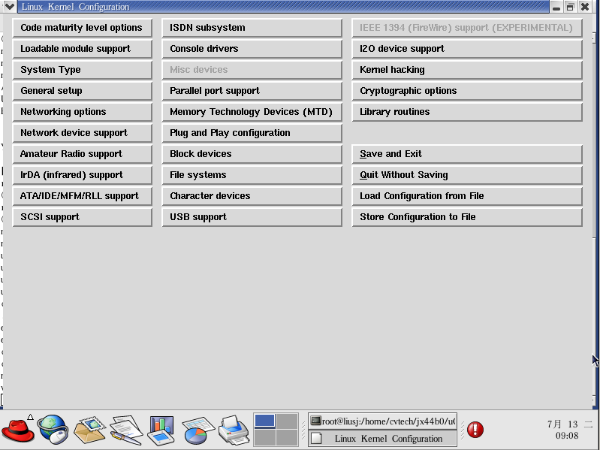
make xconfig
Linux内核移植

Slide 30
Linux常用配置选项
Linux内核移植
系统及其存储器配置
网络支持
显示器支持
触摸屏支持

Slide 31
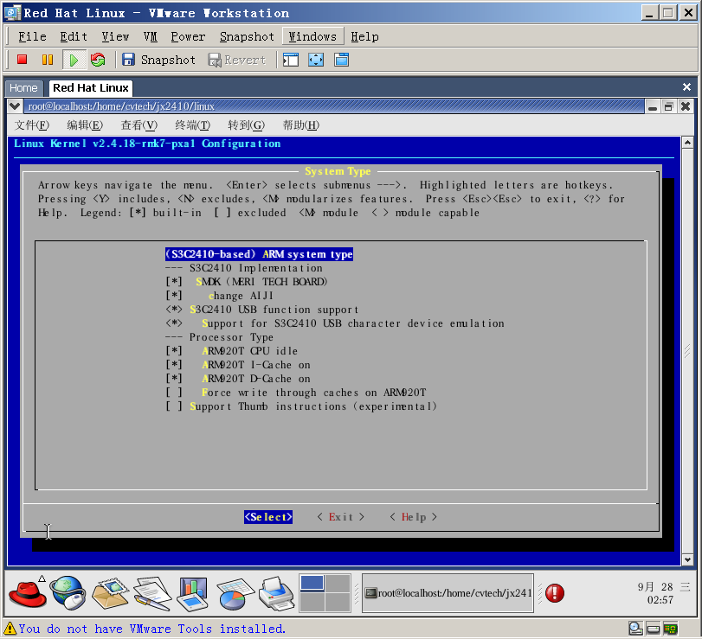
系统及其存储器配置
Linux内核移植
选择系统类型
处理器型号
在‘System Type’菜单中中进行配置
选择处理器其它特性（USB支持等）

Slide 32
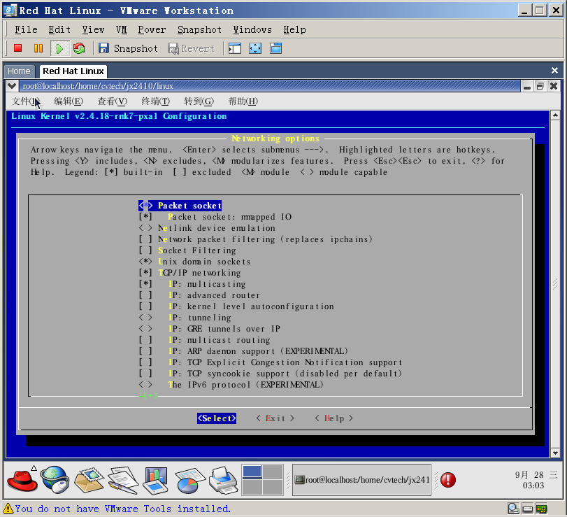
网络支持
Linux内核移植
选择支持TCP/IP协议
在’Networking options’以及’Network device support’中进行配置

Slide 33
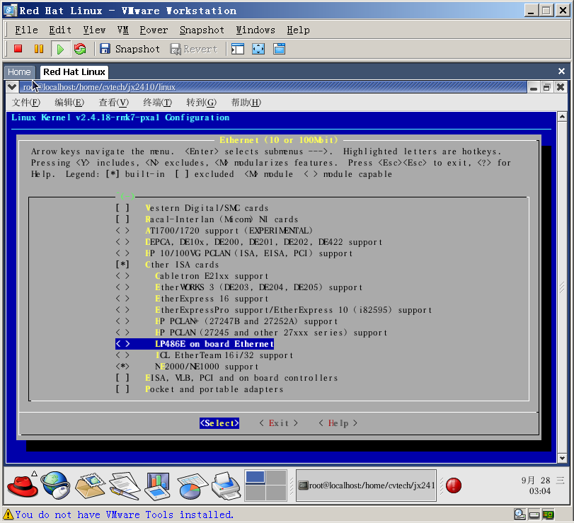
网络支持
Linux内核移植
在’Network device support’配置中，添加选项’Network device support’，并在’Ethernet(10 or 100Mbit)’中选择’Other ISA cards’，如下图所示选择NE2000/NE1000 support
采用RTL8019网卡芯片，为NE2000兼容网卡芯片，因此，选择该网卡

Slide 34
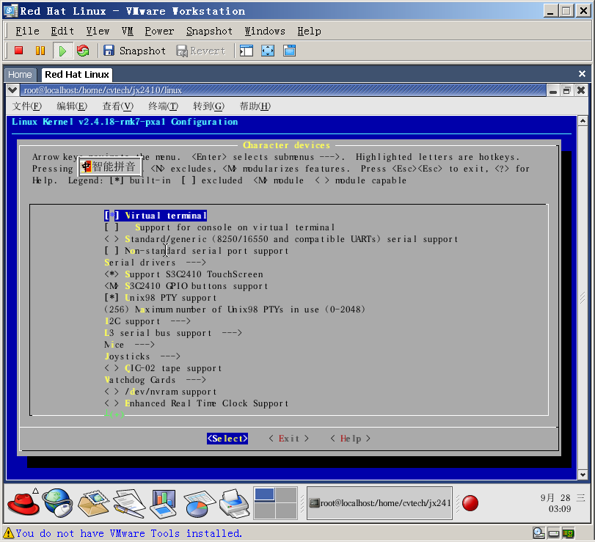
显示器支持
Linux内核移植
在’Character devices’以及’Console drivers’中进行配置。
在’Character devices’配置中，添加选项’Virtual terminal’配置，如下图所示。
Virtual terminal支持

Slide 35
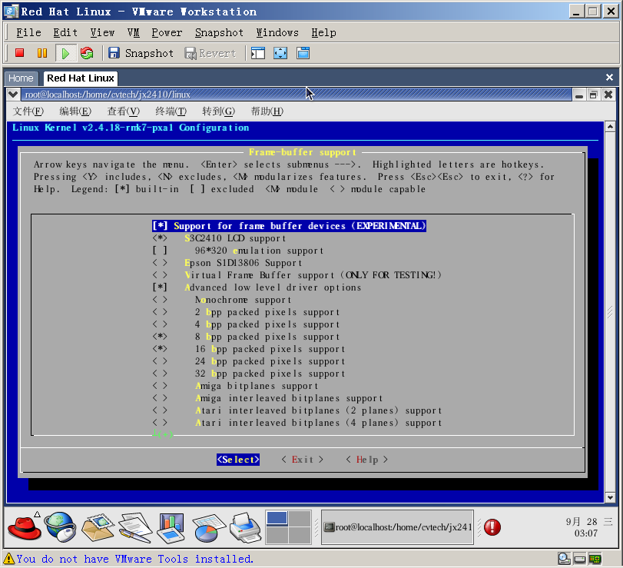
显示器支持
Linux内核移植
在’Console drivers’中添加’Support Frame buffer devices’配置
采用256色STN显示器，因此必须选择8bpp支持

Slide 36
触摸屏支持
Linux内核移植
在’Character devices’的’Support S3C2410 TouchScreen’子菜单中进行配置
选择s3c2410触摸屏支持

Slide 37
编译Linux内核
Linux内核移植
建立依赖关系
make dep
编译内核
make 编译内核
make zImage 编译压缩核心（zImage）
编译生成地Linux映像文件zImage通常保存在arch/arm/boot/目录下

Slide 38
下载、运行和调试内核
Linux内核移植
通过调试器下载内核并运行
通过BOOTLOADER下载内核到SDRAM中运行
通过BOOTLOADER将内核烧写到FLASH中，然后运行Linux

Slide 39
Linux调试手段
Linux内核移植
在Linux开发中，由于可能没有标准键盘和显示器支持，因此，通常通过串口将显示信息发送到主机，由主机端超级终端工具接收，以完成显示功能。同时在超级终端中可以输入数据，然后由Linux接收，以完成标准键盘功能。
调试过程中也可以通过串口将调试信息打印到超级终端，这是Linux最有效和最简单的方法。

Slide 40
Linux内核移植主要过程1
Linux内核移植
对于板级移植，内核移植主要包括如下几个部分：
内核配置，包括板级包配置，如S3C44B0X-MBA44
体系结构相关代码修改，根据板级包的配置，修改相应的体系结构相关代码，包括：
压缩核心启动代码：linux/arch/arm/boot/
内核启动代码：linux/arch/arm/kernel/
板级相关代码：linux/arch/arm/mach-s3c2410/
连接脚本
核心连接脚本：linux/arch/arm/vmlinux.lds
压缩核心连接脚本：linux/arch/arm/boot/compressed/linux.lds

Slide 41
Linux内核移植主要过程2
Linux内核移植
加载文件系统
ramdisk
编写驱动程序
驱动程序目录：linux/drivers/
网卡驱动程序：linux/drivers/net/ne.c
LCD驱动程序：linux/drivers/video/s3c2410fb.c
触摸屏驱动程序：linux/drivers/char/s3c2410-ts.c

Slide 42
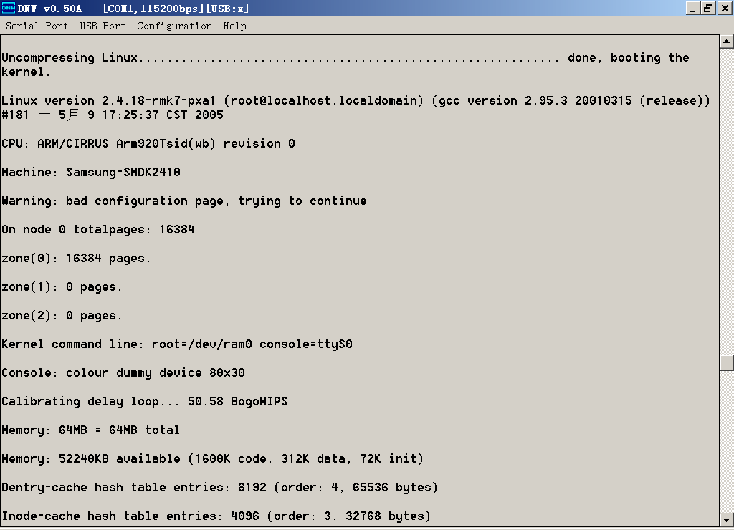
Linux启动过程1
Linux内核移植
解压缩核心
核心打印
信息
内核命令行
存储器

Slide 43
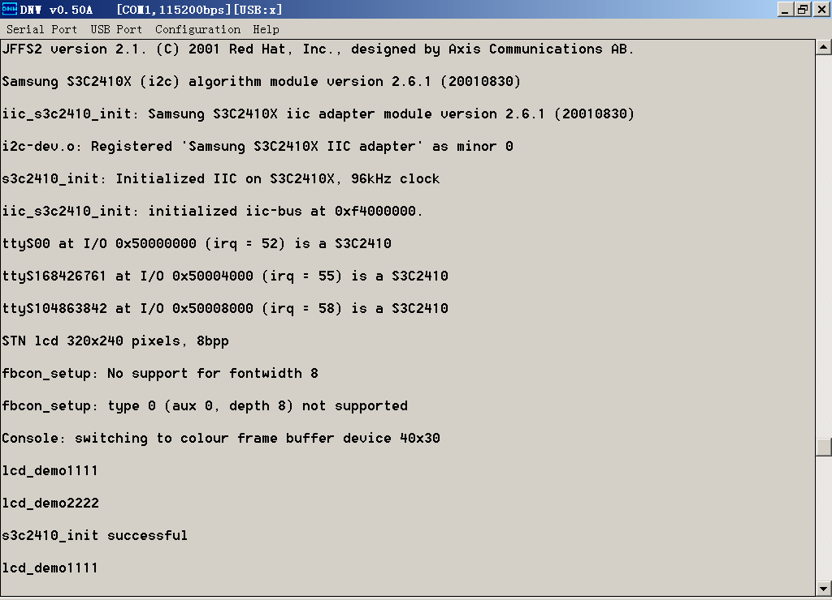
Linux启动过程2
Linux内核移植
IIC总线初始化
Frame Buffer显示初始化

Slide 44
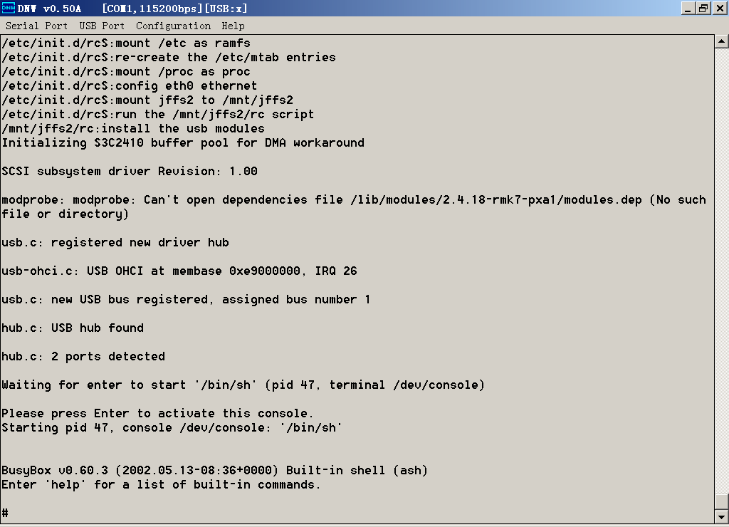
Linux启动过程3
Linux内核移植
Linux控制台

Slide 45
Linux文件系统
Linux内核移植
文件系统指文件存在的物理空间。在Linux系统中，每个分区都是一个文件系统，都有自己的目录层次结构。
Linux的最重要特征之一就是支持多种文件系统，这样它更加灵活，并可以和许多其它种操作系统共存。
Virtual File System（虚拟文件系统）使得Linux可以支持多个不同的文件系统。由于系统已将Linux文件系统的所有细节进行了转换，所以Linux核心的其它部分及系统中运行的程序将看到统一的文件系统。
Linux的虚拟文件系统允许用户同时能透明地安装许多不同的文件系统。虚拟文件系统是为Linux用户提供快速且高效的文件访问服务而设计的。

Slide 46
常用Linux文件系统
Linux内核移植
Linux系统核心可以支持十多种文件系统类型：
JFS、
ext、ext2、ext3、
ISO9660、XFS、Minx、MSDOS、UMSDOS、
VFAT、NTFS、
HPFS、
NFS、SMB、SysV、PROC、
romfs等。

Slide 47
Linux内核移植的若干问题1
Linux内核移植
源程序阅读问题1
Linux内核源代码非常多，且结构复杂，Linux内核有接近10000个文件，4000000行代码。
因此，阅读Linux时必须借助一些工具
Source insight
Ultraedit等
Linux内核使用GNU C，它在ANSI C基础上进行了一些扩充，因此在许多编程习惯上与ANSI C不同。
大量使用宏定义，且许多宏定义非常复杂，这也在一定程度上增加了难度。

Slide 48
Linux内核移植的若干问题1
Linux内核移植
源程序阅读问题2
Linux中并不是所有代码都编译进去，对于一个体系结构，只有很少部分的代码参与编译，因此，必须掌握Linux发布中各目录的意义才能进一步清楚是否参与编译。
还可以通过查看.o文件的方式查看当前参与编译的是哪个文件，通常xxx.c文件生成的目标文件为xxx.o，只有生成了.o的文件才参与编译，注意：这适合于大部分情况，但是不是绝对的。
Linux中大量使用条件编译，阅读代码时需要弄清楚，到底哪部分代码参与编译。
#ifdef xxx
…
#elif
…
#endif

Slide 49
Linux内核移植的若干问题2
Linux内核移植
GNU C
从C++中吸收了inline和const等关键字。
ANSI C代码与GNU C中的保留关键字冲突通过双下划线(__)解决：如inline等价于__inline__、asm等价于__asm__
结构体的初始化

Slide 50
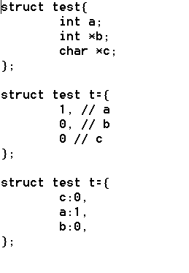
Linux内核移植的若干问题2
Linux内核移植
GNU C结构体初始化
结构体声明
ANSI C结构体初始化，必须按顺序
GNU C结构体初始化，无需按顺序

Slide 51
Linux应用程序
Linux应用程序设计
编写程序
编写Makefile文件
编译
运行

Slide 52
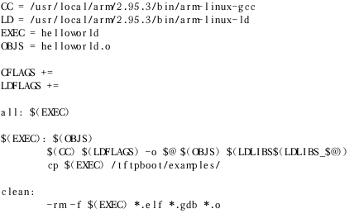
编写Makefile文件
Linux应用程序设计
生成的执行文件和链接过程中的目标文件
指定编译器
编译命令
编译和链接的参数
拷贝helloworld映像文件到/tftpboot/examples中
清除

Slide 53
Linux应用程序运行1
Linux应用程序设计
应用程序运行可以采用如下两种方式：
  在Linux内核启动起来，并且有办法从主机获取文件时，可以在Linux控制台直接从主机获取编译后的应用程序。可以通过ftp、nfs、ssh等方式达到。
  也可以在编译应用程序后将该应用程序拷贝到ramdisk中，然后重新制作ramdisk，并更新ramdisk文件系统，此时新的程序将在文件系统中。

Slide 54
Linux应用程序运行3
Linux应用程序设计
重新编译内核时，通常将应用程序添加到Linux文件系统的bin目录，该目录有全局路径。且该文件应该具有执行属性，可以通过如下命令修改：
chmod 777 leddemo
在新内核启动后，直接在命令行输入文件名即可运行。
当直接在Linux控制台中从主机上获取应用程序时，必须保存到可写的位置，且通过如下命令执行该程序：
./leddemo

Slide 55
配置Linux应用程序启动后自动运行
Linux应用程序设计
如果需要在系统启动以后自动运行helloworld程序，需要编辑ramdisk中的启动脚本文件，该文件为
root/rd/etc/init.d/rcS
使用vi编辑器编辑，在该文件最后添加如下脚本：
/bin/helloworld
该脚本将启动后运行helloworld ，直到程序退出。或
/bin/ helloworld &
它将在后台运行helloworld，不影响其他的程序运行。

Slide 56
linux驱动程序
Linux驱动程序设计
Linux下对外设的访问只能通过驱动程序进行
Linux具有统一的驱动程序接口，以文件操作的方式管理驱动程序，如：open、read、write、ioctl…
驱动程序是内核的一部分，可以使用中断、DMA等操作
驱动程序需要在用户态和内核态之间传递数据

Slide 57
Linux驱动程序
Linux驱动程序设计
Linux屏蔽了应用层对外设的直接访问，不能在用户态直接进行如下操作：
*((unsigned char *)0x02000006) =0x3e;
Linux下用户态无法处理中断
Linux下对外设的访问推荐采用驱动程序进行，在内核态编写驱动程序（包括直接对外设操作、处理中断等），用户态通过标准驱动程序调用方法进行操作。

Slide 58
Linux驱动程序编译方式
Linux驱动程序设计
Linux中驱动程序的使用可以按照两种方式编译：
  一种是静态编译进内核
  另一种是编译成模块以供动态加载
由于Linux不支持模块动态加载，而且嵌入式Linux不能够象桌面Linux那样灵活的使用insmod/rmmod加载卸载设备驱动程序，因而通常在Linux中将设备驱动程序静态编译进内核。

Slide 59
Linux下设备驱动程序分类
Linux驱动程序设计
字符设备：是指存取时没有缓存的设备。典型的字符设备包括鼠标，键盘，串行口等。
块设备：块设备的读写都有缓存来支持，并且块设备必须能够随机存取(random access) 。典型的块设备主要包括硬盘软盘设备，CD-ROM等。
网络设备：Linux的网络系统主要是基于BSD unix的socket机制。在系统和驱动程序之间定义有专门的数据结构(sk_buff)进行数据的传递。系统里支持对发送数据和接收数据的缓存，提供流量控制机制，提供对多协议的支持。

Slide 60
Linux下设备驱动程序组成
Linux驱动程序设计
自动配置和初始化子程序：
  负责检测所要驱动的硬件设备是否存在和是否能正常工作。如果该设备正常，则对这个设备及其相关的、设备驱动程序需要的软件状态进行初始化。这部分驱动程序仅在初始化的时候被调用一次。
服务于I/O请求的子程序：
  调用这部分是由于系统调用的结果。这部分程序在执行的时候，系统仍认为是和进行调用的进程属于同一个进程，只是由用户态变成了核心态，具有进行此系统调用的用户程序的运行环境，因此可以在其中调用sleep()等与进程运行环境有关的函数。
中断服务子程序：

Slide 61
Linux下设备驱动程序I/O设备入口点1
Linux驱动程序设计
在系统内部，I/O设备的存取通过一组固定的入口点来进行，这组入口点是由每个设备的设备驱动程序提供的。一般来说，字符型设备驱动程序能够提供如下几个入口点：
open：打开设备准备I/O操作。对字符特别设备文件进行打开操作，都会调用设备的open入口点。open子程序必须对将要进行的I/O操作做好必要的准备工作，如清除缓冲区等。如果设备是独占的，即同一时刻只能有一个程序访问此设备，则open子程序必须设置一些标志以表示设备处于忙状态。
close：关闭一个设备。当最后一次使用设备终结后，调用close子程序。独占设备必须标记设备可再次使用。
Read：从设备上读数据。对于有缓冲区的I/O操作，一般是从缓冲区里读数据。对字符特别设备文件进行读操作将调用read子程序。

Slide 62
Linux下设备驱动程序I/O设备入口点2
Linux驱动程序设计
write：往设备上写数据。对于有缓冲区的I/O操作，一般是把数据写入缓冲区里。对字符特别设备文件进行写操作将调用write子程序。
ioctl：执行读、写之外的操作。
select：检查设备，看数据是否可读或设备是否可用于写数据。select系统调用在检查与设备特别文件相关的文件描述符时使用select入口点。如果设备驱动程序没有提供上述入口点中的某一个，系统会用缺省的子程序来代替。对于不同的系统，也还有一些其它的入口点。

Slide 63
Linux下设备注册1
Linux驱动程序设计
设备驱动程序所提供的入口点，在设备驱动程序初始化的时候向系统进行登记，以便系统在适当的时候调用。Linux系统里，通过调用register_chrdev向系统注册字符型设备驱动程序。register_chrdev定义为：
#include <linux/fs.h>
#include <linux/errno.h>
int register_chrdev(unsigned int major, const char *name,
struct file_operations *fops);
其中，major是为设备驱动程序向系统申请的主设备号，如果为0则系统为此驱动程序动态地分配一个主设备号。name是设备名。fops是该驱动各个的入口点的文件操作结构指针。

Slide 64
Linux下设备注册2
Linux驱动程序设计
此函数返回0表示成功。返回-EINVAL表示申请的主设备号非法，一般来说是主设备号大于系统所允许的最大设备号。返回-EBUSY表示所申请的主设备号正在被其它设备驱动程序使用。如果是动态分配主设备号成功，此函数将返回所分配的主设备号。如果register_chrdev操作成功，设备名就会出现在/proc/devices文件里。
初始化部分一般还负责给设备驱动程序申请系统资源，包括内存、中断、时钟、I/O端口等，这些资源也可以在open子程序或别的地方申请。在这些资源不用的时候，应该释放它们，以利于资源的共享。

Slide 65
Linux下中断处理
Linux驱动程序设计
在Linux系统里，对中断的处理是属于系统核心的部分，因此如果设备与系统之间以中断方式进行数据交换的话，就必须把该设备的驱动程序作为系统核心的一部分。设备驱动程序通过调用request_irq函数来申请中断，通过free_irq来释放中断。

Slide 66
Linux下内存分配、释放
Linux驱动程序设计
作为系统核心的一部分，设备驱动程序在申请和释放内存时不是调用malloc和free，而代之以调用kmalloc和kfree，它们被定义为：
#include <linux/kernel.h>
void * kmalloc(unsigned int len, int priority);
void kfree(void * obj);
参数len为希望申请的字节数，obj为要释放的内存指针。priority为分配内存操作的优先级，即在没有足够空闲内存时如何操作，一般用GFP_KERNEL。

Slide 67
Linux下内存分配、释放
Linux驱动程序设计
使用一个没有申请的I/O端口不会使CPU产生异常，也就不会导致诸如“segmentation fault”一类的错误发生。任何进程都可以访问任何一个I/O端口。此时系统无法保证对I/O端口的操作不会发生冲突，甚至会因此而使系统崩溃。
因此，在使用I/O端口前，应该检查此I/O端口是否已有别的程序在使用，若没有，再把此端口标记为正在使用，在使用完以后释放它。
int check_region(unsigned int from, unsigned int extent);
void request_region(unsigned int from, unsigned int extent,
const char *name);
void release_region(unsigned int from, unsigned int extent);

Slide 68
Linux下开关中断函数
Linux驱动程序设计
在设备驱动程序里，通过如下函数实现打开和关闭中断功能：
#include <asm/system.h>
#define cli() __asm__ __volatile__ ("cli"::)
#define sti() __asm__ __volatile__ ("sti"::)

Slide 69
Linux下用户态和核心态数据访问
Linux驱动程序设计
在设备驱动程序里，还可能会用到如下的一些系统函数：
#include <asm/segment.h>
void memcpy_fromfs(void * to,const void * from,unsigned long n);
void memcpy_tofs(void * to,const void * from,unsigned long n);
在用户程序调用read 、write时，因为进程的运行状态由用户态变为核心态，地址空间也变为核心地址空间。而read、write中参数buf是指向用户程序的私有地址空间的，所以不能直接访问，必须通过上述两个系统函数来访问用户程序的私有地址空间。memcpy_fromfs由用户程序地址空间往核心地址空间复制，memcpy_tofs则反之。参数to为复制的目的指针，from为源指针，n为要复制的字节数。

Slide 70
Linux下设备驱动程序举例
Linux驱动程序设计
模块加载
设备初始化
设备入口点实现

Slide 71
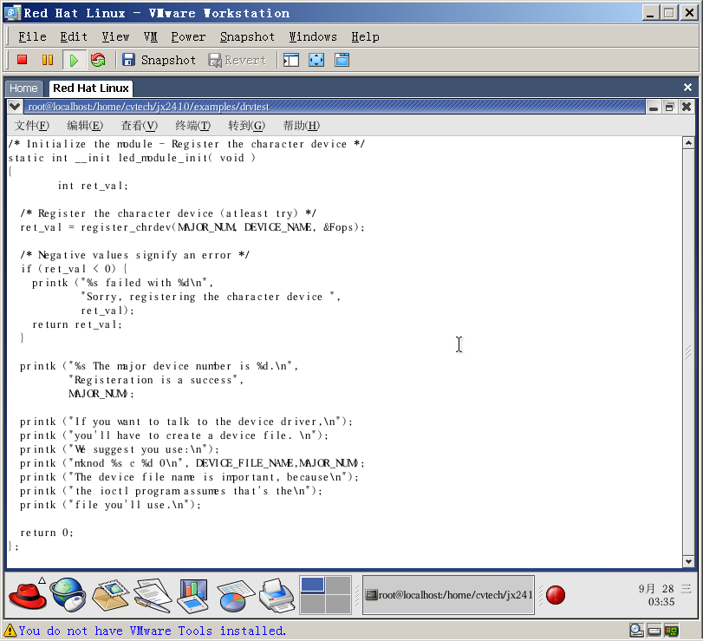
静态编译驱动程序进内核
Linux驱动程序设计
模块初始化函数

Slide 72
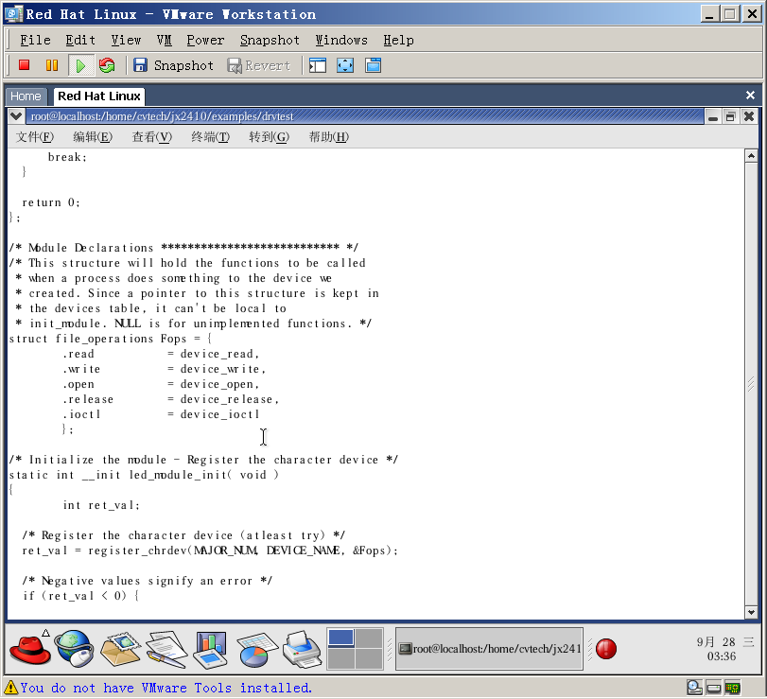
设备初始化
Linux驱动程序设计
文件操作结构声明

Slide 73
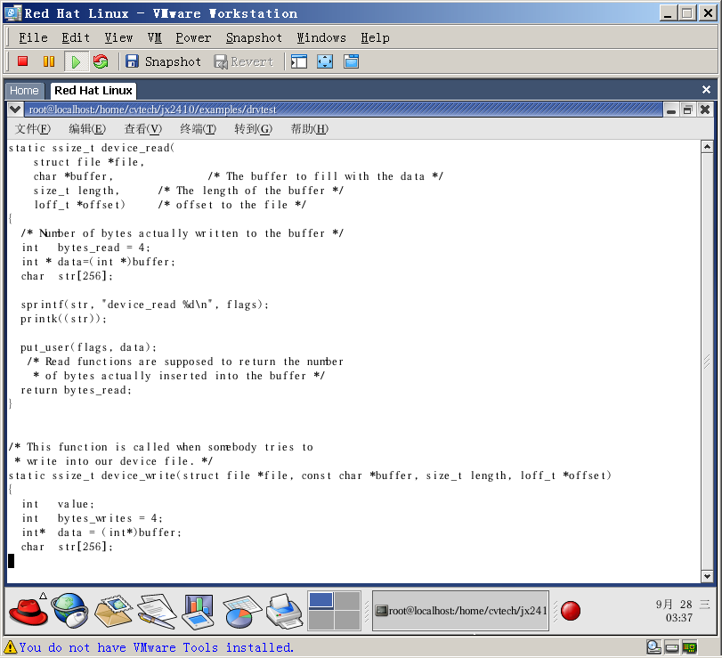
设备入口点实现
Linux驱动程序设计
read
write

Slide 74
嵌入式GUI需求
Linux上的图形系统
随着手持式设备的硬件条件的提高，嵌入式系统对轻量级GUI的需求越来越迫切。
近来的市场需求显示，越来越多的嵌入式系统，包括PDA、机顶盒、DVD/VCD播放机、WAP 手机等等系统均要求提供全功能的Web浏览器。这包括HTML 4.0的支持、JavaScript的支持，甚至包括Java虚拟机的支持。而这一切均要求有一个高性能、高可靠的GUI的支持。
另外，在工业实时控制系统中对GUI的要求也越来越高。目前许多这类系统采用比较简单的手法实现GUI。但是，在出现Linux系统之后，许多工业控制系统开始采用Linux作为操作系统，并在其上加入GUI实现。

Slide 75
嵌入式GUI的基本要求
Linux上的图形系统
小型、占用资源少
高性能
高可靠性
可配置

Slide 76
Linux下的GUI
Linux上的图形系统
紧缩的X Window系统
MiniGUI
MicroWindows
OpenGUI
QT/Embedded

Slide 77
Linux下的GUI – X Window
Linux上的图形系统
X Window是Linux以及其他类UNIX系统的标准GUI。
X Window系统采用标准的客户/服务器体系结构，具有可扩展性好、可移植性好等优点。但该系统的庞大、累赘和低效率也是大家所共知的。
为了获得应用程序的可移植性，许多厂家都试图通过对X Window系统的紧缩开发，使之能够在嵌入式系统上运行。国外已经开发出了大小约为800K的X服务器。这对西方国家来说基本能够满足嵌入式系统的需求了。但该系统的源代码尚不开放，从而很难进行本地化开发。

Slide 78
Linux下的GUI – MicroWindows
Linux上的图形系统
MicroWindows是一个开放源码的项目，目前由美国一家公司在主持开发。该项目的开发非常活跃，国内也有人参与了其中的开发，并编写了GB2312等字符集的支持。
该项目的主要特色在于提供了比较完善的图形功能，包括一些高级的功能，比如Alpha混合，三维支持，TrueType字体支持等。但作为一个窗口系统，该项目提供的窗口处理功能还需要进一步完善，比如控件或构件的实现还很不完备，键盘和鼠标等的驱动还很不完善。

Slide 79
Linux下的GUI – OpenGUI
Linux上的图形系统
OpenGUI在Linux系统上存在已经很长时间了。最初的名字叫FastGL，只支持256的线性显存模式。但目前也支持其他显示模式。这个库是用C++编写的，只提供C++接口。

Slide 80
Linux下的GUI – QT/Embedded
Linux上的图形系统
QT/Embedded是著名的QT库开放商正在进行的面向嵌入式系统的QT版本。这个版本的主要特点是可移植性较好，许多基于QT的X Window程序可以非常方便地移植到嵌入式版本。但是该系统不是开放源码的，如果你要使用这个库，可能需要支付昂贵的授权费用。

Slide 81
Linux下的GUI – MiniGUI
Linux上的图形系统
MiniGUI是一种面向嵌入式系统或者实时系统的图形用户界面支持系统。它主要运行于Linux控制台，实际可以运行在任何一种具有POSIX线程支持的POSIX兼容系统上。
MiniGUI同时也是国内最早出现的几个自由软件项目之一。是由中国人开发的GUI。

Slide 82
MiniGUI主要特色1
Linux上的图形系统
遵循 LGPL 条款的纯自由软件
提供了完备的多窗口机制。这包括：多个单独线程中运行的多窗口、单个线程中主窗口的附属
对话框和预定义的控件类（按钮、单行和多行编辑框、列表框、进度条、工具栏等）
消息传递机制
多字符集和多字体支持，目前支持 ISO8859-1、GB2312、Big5 等字符集，并且支持各种光栅字体和 TrueType、Type 1 等矢量字体
全拼、五笔等汉字输入法支持
BMP、GIF、JPEG、PCX、TGA 等常见图像文件的支持
Windows的资源文件支持，如位图、图标、光标等

Slide 83
MiniGUI主要特色2
Linux上的图形系统
插入符、定时器、加速键等
其他（Beep、ETC/INI 文件操作等）
小巧。包含全部功能的库文件大小为 300 K左右
可配置。可根据项目需求进行定制配置和编译
高稳定性和高性能。
可移植性好。目前，MiniGUI可以在X Window和Linux控制台上运行。

Slide 84
MiniGUI – 多线程和多窗口
Linux上的图形系统
MiniGUI中的窗口基本分四类，分别为主窗口、对话框、控件和主窗口中的子窗口。
MiniGUI中的主窗口和Windows应用程序的主窗口概念类似，但有一些重要的不同，MiniGUI中的每个主窗口及其附属主窗口对应于一个单独的线程，通过函数调用可建立主窗口以及对应的线程。每个线程有一个消息队列，属于同一线程的所有主窗口从这一消息队列中获取消息并由窗口过程（回调函数）进行处理。

Slide 85
MiniGUI – 对话框和标准控件
Linux上的图形系统
MiniGUI中的对话框是一种特殊的窗口，对话框一般和控件一起使用，这两个概念和 Windows或X Window中的相关概念是类似的。
MiniGUI支持的控件类型有：
  静态框：文本、图标或矩形框等。
  文本框：单行或多行的文本编辑框。
  按钮：单选钮、复选框和一般按钮等。
  列表框。
  进度条。
  工具栏。

Slide 86
MiniGUI – 其它GUI元素
Linux上的图形系统
MiniGUI还支持弹出式菜单、插入符、定时器、光标、快捷键等常见的GUI元素

Slide 87
MiniGUI – 消息和消息循环
Linux上的图形系统
在任何GUI系统中，均有事件或消息驱动的概念。MiniGUI使用消息驱动作为应用程序的创建构架。
在消息驱动的应用程序中，计算机外设发生的事件，例如键盘键的敲击、鼠标键的按击等，都由支持系统收集，将其以事先的约定格式翻译为特定的消息。应用程序一般包含有自己的消息队列，系统将消息发送到应用程序的消息队列中。应用程序可以建立一个循环，在这个循环中读取消息并处理消息，直到特定的消息传来为止。这样的循环称为消息循环。一般地，消息由代表消息的一个整型数和消息的附加参数组成。
应用程序一般要提供一个处理消息的标准函数。在消息循环中，系统可以调用此函数，应用程序在此函数中处理相应的消息。

Slide 88
MiniGUI – 图形和输入抽象层
Linux上的图形系统
在MiniGUI中引入了图形和输入抽象层（Graphics and Input Abstract Layer，GAL 和 IAL）的概念。抽象层的概念类似Linux内核虚拟文件系统的概念。
它定义了一组不依赖于任何特殊硬件的抽象接口，所有顶层的图形操作和输入处理都建立在抽象接口之上。而用于实现这一抽象接口的底层代码称为“图形引擎”或“输入引擎”，类似操作系统中的驱动程序。这实际是一种面向对象的程序结构。
利用GAL和IAL，MiniGUI可以在许多图形引擎上运行，比如SVGALib和LibGGI，并且可以非常方便地将MiniGUI移植到其他POSIX系统上，只需要根据其抽象层接口实现新的图形引擎即可。GAL和IAL的实现，大大提高了MiniGUI 的可移植性。用户不需要对MiniGUI 的上层代码进行丝毫修改，只需实现新的GAL和IAL 引擎，就可以让MiniGUI运行在其他基于不同硬件的嵌入式Linux系统上。

Slide 89
MiniGUI – 多字体和多字符集支持
Linux上的图形系统
MiniGUI在处理字体和字符集的模块当中引入了逻辑字体的概念。
逻辑字体是MiniGUI用来处理文本（包括文本输出和文本分析）的顶层接口。逻辑字体接口将各种不同的字体（比如宋体、黑体和揩体）和字体格式（比如等宽字体、变宽字体等光栅字体和 TrueType、Type1 等矢量字体），以及各种不同字符集（ISO-8859、GB2312、Big5、UNICODE等）综合起来，从而可以通过统一的接口显示不同字符集的不同字体的文本，并且还可以分析各种字符集文本的组成，比如字符、单词等。
在多字体和多字符集的支持中，MiniGUI也采用了面向对象的软件技术，使得添加新的字体支持和新的字符集支持非常方便。

Slide 90
MiniGUI图形应用程序编程
Linux上的图形系统
MiniGUI采用事件驱动编程。
键盘和鼠标动作产生由应用程序不断轮询的事件。这些事件被发送到具有焦点的窗口，而应用程序把这些事件交由和该窗口相关联的例程来处理。这些窗口例程通常是由应用程序定义的，或者是某些标准例程中的一个。
操作系统、其他窗口的事件处理例程和应用程序代码都可以产生事件。
用于处理事件的窗口例程通常标志了某一个“窗口类”，具有相同窗口例程的窗口实例被认为是属于同一窗口类。

Slide 91
MiniGUI架构
Linux上的图形系统
MiniGUI-Threads版
  MiniGUi的早期版本（即MiniGUI-Threads版）采用基于POSIX线程的消息传递和窗口管理机制，这种实现提供最大程度上的数据共享，但同时造成了MiniGUI体系结构上的脆弱。如果某个线程因为非法的数据访问而终止运行，则整个系统都将受到影响。
MiniGUi-Lite版
  MiniGUI从0.98开始推出Lite版本。Lite版本的MiniGUi使用进程机制，抛弃了pthread库，从而使得MiniGUI更稳定和更高效率。

Slide 92
MiniGUI Lite版
Linux上的图形系统
MiniGUI Lite区别于MiniGUI-Threads的最大不同在于我们可以在MiniGUI-Lite程序中创建多个窗口，但不能启动新的线程建立窗口。除此之外，其他几乎所有的API都和MiniGUI原有版本是兼容的。
JX44B0使用的是MiniGUI-Lite版本。
MiniGUI提供类Win32的API，熟悉Win32编程的读者可以很快地掌握MiniGUI编程的基本方法和各个API接口函数。

Slide 93
MiniGUI应用程序helloworld示例
Linux上的图形系统
头文件
程序入口点
设置显示区域
创建和显示主窗口
消息循环
窗口过程函数
屏幕输出
退出

Slide 94
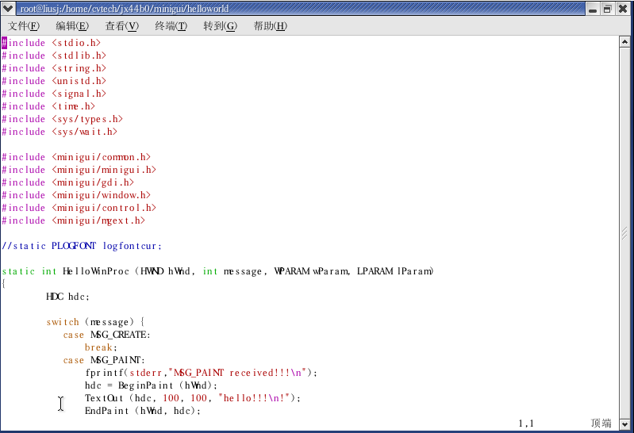
Helloworld示例 - 1
Linux上的图形系统
MiniGUI包含头文件

Slide 95
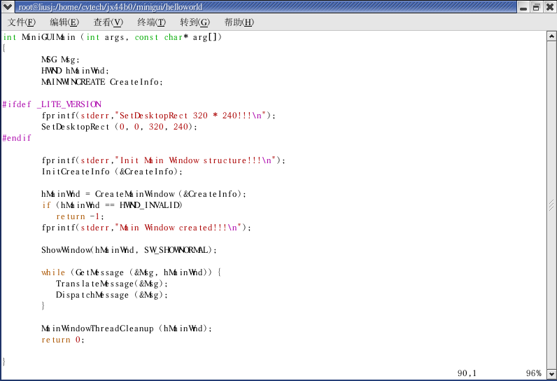
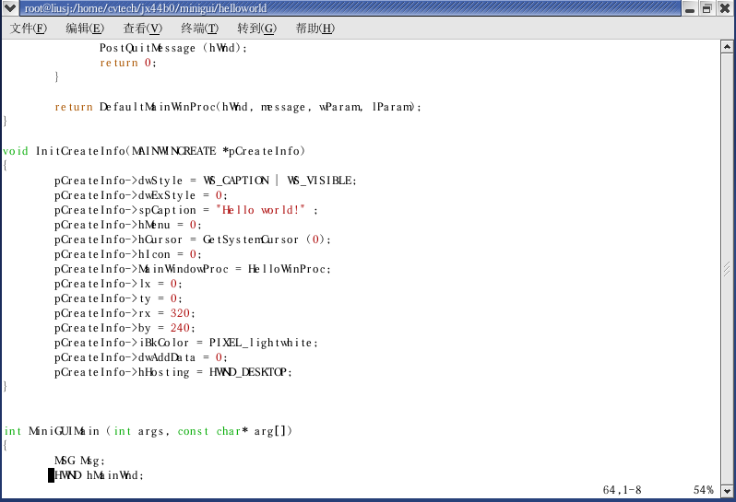
Helloworld示例 – 2
Linux上的图形系统
MiniGUI C程序入口点
设置窗口属性
设置显示区域
创建和显示主窗口
开始消息循环
程序的退出

Slide 96
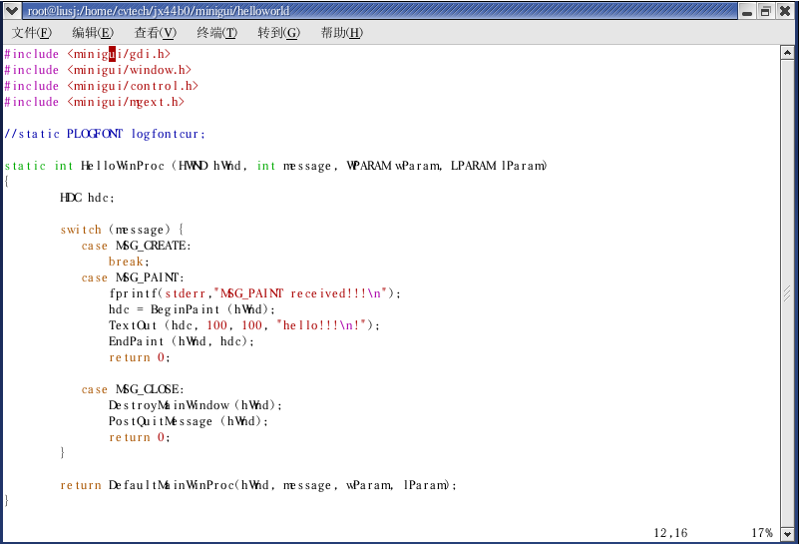
Helloworld示例 - 3
Linux上的图形系统
窗口过程函数
屏幕输出
退出消息

Slide 97
基于ARM和Linux的开发
谢谢！

